Slide 1
离散数学II ―图论第五讲
陈莉
清华大学软件学院
计算机辅助设计、图形与可视化研究所
2020年3月17日

Slide 2
第二章 道路与回路
道路与回路的定义和相关概念
道路与回路的判定方法
欧拉道路与回路
哈密顿道路与回路
旅行商问题与分支定界法
最短路径
关键路径
中国邮路

Slide 3
上堂课回顾
欧拉回路与哈密顿回路的比较
 | 欧拉回路 | 哈密顿回路
回路类型 | 简单回路 | 初级回路
回路定义 | 过所有边一次且仅一次 | 过所有点一次且仅一次
如何判断 | 有充要条件 简单 | 无充要条件 复杂

Slide 4
上堂课回顾
欧拉回(道)路判定的充要条件
无向连通图G有欧拉回路的充要条件是各顶点的度
都是偶数
若无向连通图G中只有两个奇顶点，
则G存在欧拉道路
若有向连通图G中各个结点的正负度相等，
则G中存在有向欧拉回路
若有向连通图G中只有两个结点的正负度不相等，
而且其中一个入度比出度多1，另一个入度比出度
少1，则G中存在有向欧拉通路

Slide 5
构造欧拉图的算法
N
G有欧拉回路?
Y
停止
任选结点v
以v为起点找简单回路E₁
E₁
包含所有
边
输出 E₁
Y
E₁:=C
N
以某公共点为起、末点,对
E₁∪E₂中的边重新排序得
新的简单回路C
在G-E₁中找一个简单回路E₂ 使 E₁与 E₂至少有一个公共点

Slide 6
上堂课回顾
哈密顿回(道)路判定的必要条件
若图G=<V,E>有H-圈,则对V的任何非空子集S,
均有p(G-S)≤|S|, 其中p(G-S)是从G中删去S中所有结
点及与这些结点关联的边所得到的子图的连通分支数.
若图G=<V,E>有H-道路,则对V的任何非空子集S,
均有p(G-S)≤|S|+1.
有割点的图不是哈密顿图
若图G=<V1 ,V2 ,E>为二分图且有哈密顿回路,
则| V1 |= | V2|

Slide 7

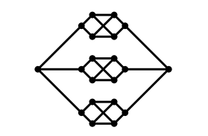
多选题
2分
下面论述不正确的是
A
是二分图
B
是欧拉图
C
是哈密顿图
提交

Slide 8
哈密顿道路判定充分条件
定理2.4.1 若简单图G中任两点u,v, 恒有
d(u)+d(v)≥n-1, 则G中存在Hamilton道路。
证明（思路？）
• 基本思路：构造法
连通图
这条极长初级道路是回路
只要没结果所有结点，就必然还能扩展

Slide 9
哈密顿道路判定充分条件
定理2.4.1 若简单图G中任两点u,v, 恒有
d(u)+d(v)≥n-1, 则G中存在Hamilton道路。
证明•
(1) 先证是连通的
反证法：假设G不连通，则G至少有两个连通分支，
设为H₁， H₂，取u∈ H₁，v∈ H₂，
则d(u)≤|H₁|-1, d(v)≤|H₂|-1
所以d(u)+d(v)≤|H₁|-1+ |H₂|-1 ≤n-2, 矛盾。
所以G连通。

Slide 10






哈密顿道路判定充分条件
证明（续）（2）构造连通图G中的H道路
–设P为G的包含l个结点的极长初级道路, P=(v_{i1},v_{i2},…v_{il})，
则与v_{i1}和v_{il}相邻的点都在P上
–若l=n,则P为H道路
–若l<n, 要证明G中一定存在经过结点v_{i1},v_{i2},…v_{il}的初级回路C
假设这条初级道路不是初级回路
设(v_{i1},v_{ip}) ∈E(G)，则不能有(v_{ip-1},v_{il}) ∈E(G)，否则删除(v_{ip-1},v_{ip})，
上图形成一个回路。
$$v_{i1}$$
$$v_{i2}$$
$$v_{i3}$$
$$v_{ip−1}$$
$$v_{ip}$$
$$v_{il}$$
设d(v_{i1})=k, 则d(v_{il}) ≤l-k-1，则d(v_{i1})+d(v_{il}) ≤ l-1 < n-1，与已知矛盾
因此存在回路C

Slide 11
哈密顿道路判定充分条件
证明（续）（2）构造连通图G中的H道路
– 设C=(v_{i1},v_{i2},…v_{il},v_{i1}), 由于G连通，故存在C之外的结点v_{t}，
与C中的某点v_{iq}相邻
– 可构造长为l+1的初级道路P=(v_{t},v_{iq} ,v_{iq+1},,…v_{il} ,v_{i1}…v_{iq-1}),
– 如此构造直到l=n
– 因此存在P为H道路。
扩大路径法

Slide 12
哈密顿道路判定充分条件
推论2.4.1 若简单图G中任两点u,v, 恒有
d(u)+d(v)≥n, 则G中存在Hamilton回路。
证明
– 由定理可知，G中存在哈密顿道路H，设H为v₁,v₂,…,v_{n}
– 假设不存在H回路
– 设d(v₁)=k, 则d(v_{n}) ≤n-k-1 (原因见定理2.4.1)
– 则d(v_{n})+d(v₁)<n，与已知矛盾
– 因此存在初级回路C，即H回路
(又叫奥尔Ore定理）
都是充分条件
推论2.4.2 若简单图G中每个结点的度都大于等于n/2,
则G中存在Hamilton回路。（又叫狄拉克Dirac定理）

Slide 13
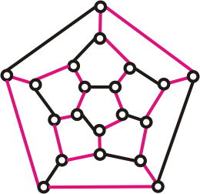
哈密顿道路判定充分条件
注意这是充分条件，不是必要条件
有些图有哈密顿回路，但既不满足Dirac定理，
也不满足Ore定理

Slide 14
哈密顿道路判定充分条件
例 某次国际会议8人参加，已知每人至少与其余7人中
的4人有共同语言，问服务员能否将他们安排在同一张
圆桌就座，使得每个人都能与两边的人交谈？
解 作无向图G=<V,E>, 其中V={v|v为与会者}，E={(u,v) | u,v∈V, u与v有共同语言, 且u≠v}.
G为简单图. 根据条件, ∀v∈V, d(v)≥4. 于是，∀u,v∈V, 有d(u)+d(v)≥8. 由定理可知G为哈密顿图. 服务员在G中找一条哈密顿回路C，按C中相邻关系安排座位即可.

Slide 15
哈密顿道路判定充分条件
例 n（n>2）个人中，设任意两人合在一起能认识其余
n-2个人，则他们可以站成一排，使相邻者相识.
证明： 根据题意，任意两个结点v_{i}, v_{j}合在一起能认识
其余n-2个人，即有d(v_{i})+d(v_{j})≥n-2
– 如果v_{i}, v_{j}认识，则有d(v_{i})+d(v_{j})≥n
– 若v_{i}, v_{j}不认识，因每个人至少认识一个人，设
任一个v_{i}认识的人为v_{k,}，则v_{k,}必认识v_{j}
否则v_{i}, v_{k}合起来不认识v_{j} ，与已知矛盾
因此v_{i}, v_{j}同时认识其余的人中的至少一个人，
即有d(v_{i})+d(v_{j})≥n-1

Slide 16
哈密顿回路判定
引理2.4.1 简单图G中v_{i}和v_{j}是不相邻结点，满足d(v_{i})+d(v_{j}) ≥n，则G存在H回路的充要条件是G+(v_{i},v_{j})有H回路
证明
– 必要性显然
– 充分性：假设G不存在H回路
G+(v_{i},v_{j})的H回路定有边经过(v_{i},v_{j})，删去此边，
G中存在以 v_{i},v_{j} 为端点的H道路。
根据假设，有d(v_{i})+d(v_{j}) <n，与已知矛盾
因此充分性满足。

Slide 17
哈密顿回路判定
定义2.4.2 闭合图：若v_{i}和v_{j}是简单图G的不相邻结点，满足
d(v_{i})+d(v_{j}) ≥n ，则令G’=G+(v_{i},v_{j})，对G’重复上述过
程，直到不再有这样的结点对。最终得到的图称为G的
闭合图，记为C(G)

Slide 18

哈密顿回路判定
引理2.4.2 简单图G的闭合图是唯一的。
证明
设$C_{1}\left(G\right)$和$C_{2}\left(G\right)$ 是G的两个闭合图
$L_{1}=\{e_{1},e_{2},…,e_{r}\}$ , $L_{2}=\left\{a_{1},a_{2},…,a_{s}\right\}$是$C_{1}\left(G\right)$和$C_{2}\left(G\right)$中新加入的边集合
需证$L_{1}$=$L_{2}$
假设$L_{1}$≠$L_{2}$ ，为不失一般性，假设$e_{i+1}=(u,v)∈L_{1}$是构造时第一条不属于$L_{2}$ 的边，令$H=G U \{e_{1},e_{2},…,e_{i}\}$
由于构造$L_{1}$时加入了$e_{i+1}$，则有$d\left(u\right)+d\left(v\right)≥n$，
但是${(u,v)∉C}_{2}\left(G\right)$，与$C_{2}\left(G\right)$是$G$的闭合图矛盾

Slide 19
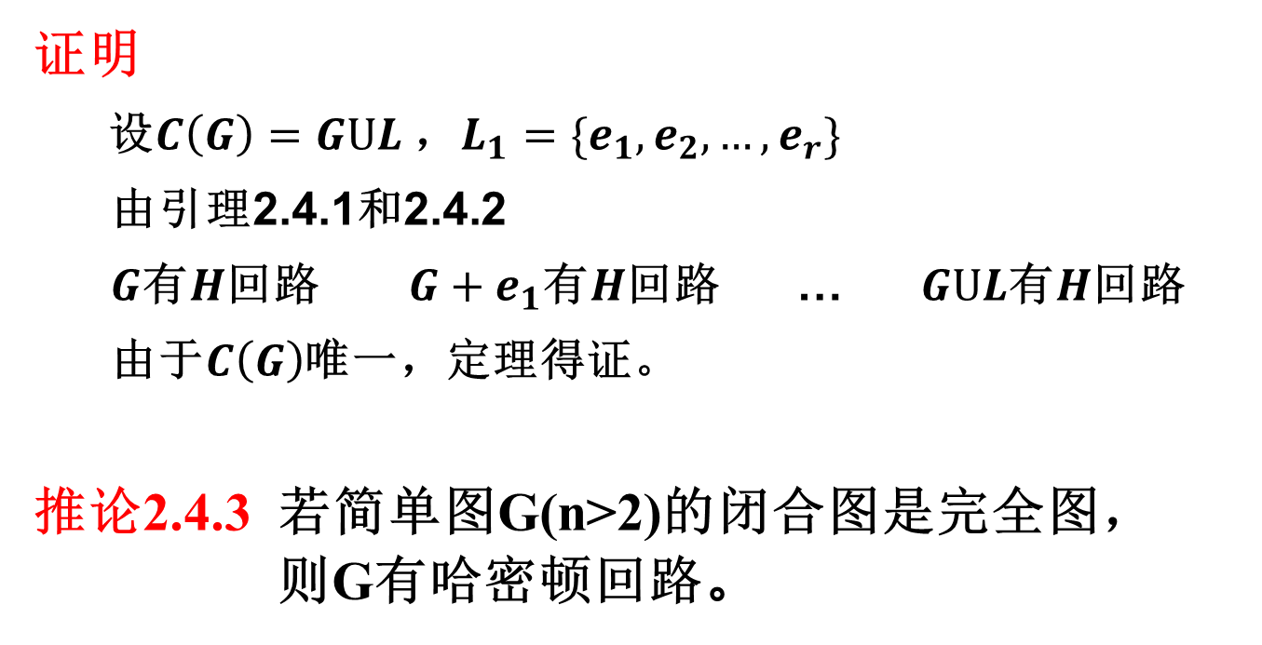
哈密顿回路判定
定理2.4.2 简单图G存在哈密顿回路的充要条件是
其闭合图存在哈密顿回路。
证明
设$C\left(G\right)=GUL$，$L_{1}=\{e_{1},e_{2},…,e_{r}\}$
由引理2.4.1和2.4.2
$G$有$H$回路 $G+e_{1}$有$H$回路 … $GUL$有$H$回路
由于$C\left(G\right)$唯一，定理得证。
推论2.4.3 若简单图G(n>2)的闭合图是完全图，
则G有哈密顿回路。

Slide 20
哈密顿回路小结
哈密顿回(道)路判定的必要条件
若图G=<V,E>有H-圈,则对V的任何非空子集S,
均有p(G-S)≤|S|, 其中p(G-S)是从G中删去S中所有结
点及与这些结点关联的边所得到的子图的连通分支数.
若图G=<V,E>有H-道路,则对V的任何非空子集S,
均有p(G-S)≤|S|+1.
有割点的图不是哈密顿图
若图G=<V1 ,V2 ,E>为二分图且有哈密顿回路,
则| V1 |= | V2|

Slide 21
哈密顿回路小结
哈密顿回(道)路判定的充分条件
若简单图G中任两点u,v, 恒有d(u)+d(v) ≥n-1，
则G中存在哈密顿道路
若简单图G中任两点u,v, 恒有d(u)+d(v) ≥n，
则G中存在哈密顿回路
若简单图G中任意一点v, 有d(v) ≥n/2，
则G中存在哈密顿回路
若简单图G(n>2)的闭合图是完全图，
则G有哈密顿回路

Slide 22
小结
判断一个图是否有哈密顿回(道)路的可行方法
不满足必要条件
满足充分条件
搜索出一条哈密顿回路

Slide 23
第二章 道路与回路
道路与回路的定义和相关概念
道路与回路的判定方法
欧拉道路与回路
哈密顿道路与回路
旅行商问题
最短路径
关键路径
中国邮路

Slide 24
旅行商问题
H-圈不涉及边的长度, 但是在许多实际问题中, 每条边都可以有它的权. 边权可以是该路的长度、旅行的费用或所需的时间. 这样需要在可能众多的H-圈中挑选总长最短线, 总花费最省, 旅途时间最少的一条.
旅行商问题(TSP--traveling salesman problem):
一个商人欲到n个城市推销商品, 每两个城市i和j之间的距离为d_{ij}, 如何选择一条道路使得商人每个城市走一遍后回到起点, 且所走路径最短.
图论语言:
给定一个正权完全图, 求具有总长最短的H-圈.

Slide 25
旅行商问题
旅行商问题（又叫货郎担问题）
给定一个正权完全图, 求具有总长最短的H-圈.
例：
A
5
D
3
2
1
4
B
4
C
最短的H回路是(A,B,D,C,A)，长为10

Slide 26
旅行商问题
旅行商问题（又叫货郎担问题）
给定一个正权完全图, 求具有总长最短的H-圈.
求解方法
– 枚举法
n个结点的完全图有多少个不同的H回路？
由Stirling公式，
典型的NP-完全问题
A
5
D
2001年解决了德国15112个城市之间的TSP问题,共使用了美国Rice大学和普林斯顿大学之间网络互连的,由速度为500MHz 的Compaq EV6 Alpha 处理器组成的110台计算机,所有计算机花费的时间之和为22.6年.
3
2
1
4
B
4
C

Slide 27
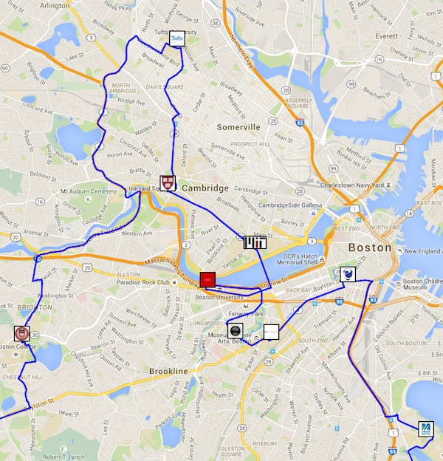
旅行商问题
旅行商问题（又叫货郎担问题）
专门网站
http://www.math.uwaterloo.ca/tsp/
http://www.tsp.gatech.edu/
shortest road trip to visit all 647 campuses on Forbes' list of America's Top Colleges.

Slide 28
旅行商问题
Year | Research Team | Size of Instance | Name
1954 | G. Dantzig, R. Fulkerson, and S. Johnson | 49 cities | dantzig42
1971 | M. Held and R.M. Karp | 64 cities | 64 random points
1975 | P.M. Camerini, L. Fratta, and F. Maffioli | 67 cities | 67 random points
1977 | M. Grötschel | 120 cities | gr120
1980 | H. Crowder and M.W. Padberg | 318 cities | lin318
1987 | M. Padberg and G. Rinaldi | 532 cities | att532
1987 | M. Grötschel and O. Holland | 666 cities | gr666
1987 | M. Padberg and G. Rinaldi | 2,392 cities | pr2392
1994 | D. Applegate, R. Bixby, V. Chvátal, and W. Cook | 7,397 cities | pla7397
1998 | D. Applegate, R. Bixby, V. Chvátal, and W. Cook | 13,509 cities | usa13509
2001 | D. Applegate, R. Bixby, V. Chvátal, and W. Cook | 15,112 cities | d15112
2004 | D. Applegate, R. Bixby, V. Chvátal, W. Cook, and K. Helsgaun | 24,978 cities | sw24798

Slide 29
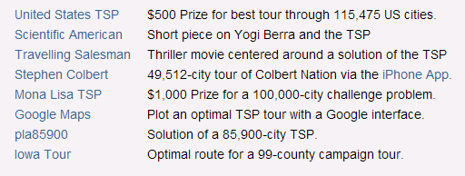
旅行商问题
旅行商问题（又叫货郎担问题）
专门网站
http://www.math.uwaterloo.ca/tsp/
http://www.tsp.gatech.edu/
可以找到各种规模、很多国家的测试数据，以及目前已有的TSP问题研究进展，包括源码

Slide 30


Slide 31
分支与界法
基本思想
对有约束条件的最优化问题的所有可行解
（数目有限）空间进行搜索。
分支：把全部可行的解空间不断分割为越来越小的子集；
定界：为每个子集内的解的值计算一个下界或上界；
剪枝：在每次分支后，对凡是界限超出已知可行解值
那些子集不再做进一步分支。
一直进行到找出可行解为止，该可行解的值不大于任何子集的界限。因此这种算法一般可以求得最优解。
已成功应用于整数规划问题、生产进度表、旅行商问题、选址、背包问题以及可行解的数目为有限的许多其它问题。

Slide 32
旅行商问题的分支与界法
实例: 五个城市间交通费用图,求最少费用旅游一遍并回原点的路线。
(1) 首先将边权由小到大排序. 初始界d₀←∞.
v_{i}v_{j}: v₅v₃ v₄v₂ v₅v₁ v₁v₄ v₁v₂ v₁v₃ v₃v₄ v₂v₃ v₅v₄ v₅v₂
w_{ij}: 3 4 4 9 10 10 11 13 16 20
(2) 采用DFS方法和分支判断步骤如下：

Slide 33


















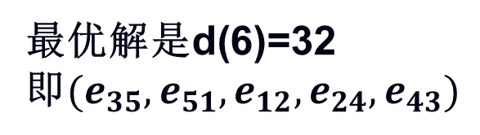
旅行商问题的分支与界法
d(1)=30
d(2)=30
d(3)=31
d(4)=33
d(1)
30
d(5)=31
d(6)=32
d(8)
36
d(5)
31
d(2)
30
d(7)=32
d(8)=36
d(7)
32
d(6)
32
d(3)
31
d(4)
33

Slide 34
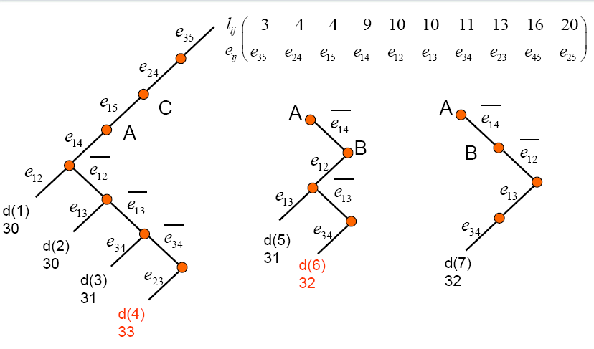
旅行商问题的分支与界法

Slide 35
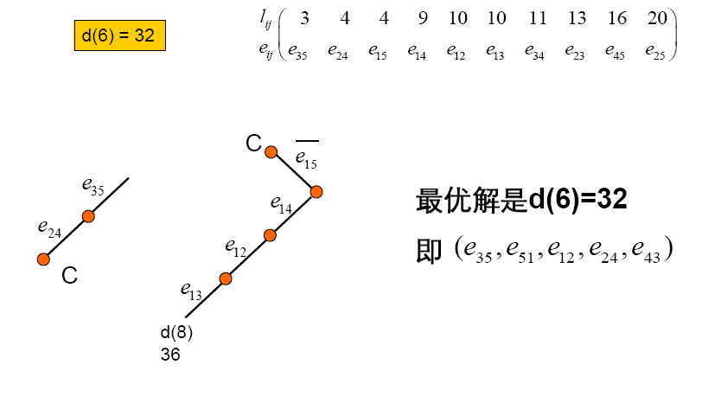
旅行商问题的分支与界法

Slide 36
旅行商问题的分支与界法
实例: 五个城市间交通费用图,求最少费用旅游一遍并回原点的路线。
(1) 首先将边权由小到大排序. 初始界d₀←∞.
v_{i}v_{j}: v₅v₃ v₄v₂ v₅v₁ v₁v₄ v₁v₂ v₁v₃ v₃v₄ v₂v₃ v₅v₄ v₅v₂
w_{ij}: 3 4 4 9 10 10 11 13 16 20
(2) 采用DFS方法和分支判断步骤如下：
d(s₁)=d(v₅v₃, v₄v₂, v₅v₁, v₁v₄, v₁v₂)=30. (不是H-cycle).
d(s₂)=d(v₅v₃, v₄v₂, v₅v₁, v₁v₄, v₁v₃)=30. (不是H-cycle).
d(s₃)=d(v₅v₃, v₄v₂, v₅v₁, v₁v₄, v₃v₄)=32. (不是H-cycle).
d(s₄)=d(v₅v₃, v₄v₂, v₅v₁, v₁v₄, v₂v₃)=33. d₀←33.
d(s₅)=d(v₅v₃, v₄v₂, v₅v₁, v₁v₂, v₁v₃)=31.(不是H-cycle).
d(s₆)=d(v₅v₃, v₄v₂, v₅v₁, v₁v₂, v₃v₄)=32. d₀ ←32.
d(s₇)=d(v₅v₃, v₄v₂, v₄v₁, v₁v₂, v₁v₃)=36> d₀.
∴ 最优解为d(s₆)=32.

Slide 37
分支与界法
基本思想
对有约束条件的最优化问题的所有可行解
（数目有限）空间进行搜索。
分支：把全部可行的解空间动态地分割为越来越小的子集；
定界：为每个子集内的解的值计算一个下界或上界；
剪枝：在每次分支后，对凡是界限超出已知可行解值
那些子集不再做进一步分支。
一直进行到找出可行解为止，该可行解的值不大于任何子集的界限。因此这种算法一般可以求得最优解。
已成功应用于整数规划问题、生产进度表、旅行商问题、选址、背包问题以及可行解的数目为有限的许多其它问题。

Slide 38
旅行商问题的分支与界法
分支与界法步骤： 求解精确解的最佳方法
1. 将权由小到大排序，初始界为d₀足够大。
2. 在边权序列中依次选边进行深探，直到选取n条边，记为s
判断是否构成H回路:每个结点标号只出现两次
若是，用d(s)替换d₀，结束。否则，
3. 继续深探
–依次删除当前s中最长的边，加入后面第一条待选边，进行
深探。若它是H回路，且d(s)<d₀ ，则用d(s)替换d₀，转4;
否则转3
4. 退栈过程
–不能或不用再深探时需要退栈
–若栈空则结束，最佳值为d₀ ;否则，如果新分支的
d(s)>=d₀ ,继续退栈；若d(s)<d₀ 则转3

Slide 39
旅行商问题的近似算法
例：已知图G的权矩阵，求解其旅行商问题的近似解
旅行商问题的解需要
满足的条件
回路
每个结点只能出现一次
边权总和最小

Slide 40
旅行商问题
贪心算法
将问题的求解过程看作是一系列选择,每次选择一个输入,每次选择都是当前状态下的最好选择(局部最优解).每作一次选择后,所求问题会简化为一个规模更小的子问题.从而通过每一步的最
优解逐步达到整体的最优解。
整体的最优解可通过一系列局部最优
解达到.每次的选择可以依赖以前作
出的选择,但不能依赖于后面的选择
问题的整体最优解中
包含着它的子问题的
最优解.

Slide 41
“便宜”算法
T=(1, 1)
S={2, 3, 4, 5}
18
2
18
0
35
3
1
25
4
27
18
5
d=[0, 18, 35, 25, 27]
c=[1, 1, 1, 1, 1]

Slide 42
“便宜”算法
T=(1, 2, 1)
S={3, 4, 5}
18
23
2
35
3
21
1
19
25
4
27
18
5
c=[1, 1, 1, 1, 1]
d=[0, 18, 35, 25, 27]
更新d=[0, 18, 23, 21, 19]
c=[1, 1, 2, 2, 2]

Slide 43
“便宜”算法
T=(1, 2, 1)
S={3, 4, 5}
18
23
2
3
21
1
19
4
19
27
18
5
27 – 18 <= 27 – 18
e₂₁ – e₅₁ <= e₂₁ – e₅₁
d=[0, 18, 23, 21, 19]
c=[1, 1, 2, 2, 2]

Slide 44
“便宜”算法
T=(1, 5, 2, 1)
S={3, 4}
18
23
3
2
21
1
19
27
5
4
d=[0, 18, 23, 21, 19]
c=[1, 1, 2, 2, 2]

Slide 45
“便宜”算法
T=(1, 5, 2, 1)
S={3, 4}
18
23
3
2
21
1
21
19
27
24
5
4
24 – 19 <= 25 – 18
e₄₅ – e₂₅ <= e₄₁ – e₂₁
d=[0, 18, 23, 21, 19]
c=[1, 1, 2, 2, 2]

Slide 46
“便宜”算法
T=(1, 5, 4, 2, 1)
S={3}
18
23
3
2
1
17
21
4
27
24
5
d=[0, 18, 17, 21, 19]
c=[1, 1, 4, 2, 2]
d=[0, 18, 23, 21, 19]
c=[1, 1, 2, 2, 2]

Slide 47
“便宜”算法
S={3}
T=(1, 5, 4, 3, 2, 1)
S= Φ
T=(1, 5, 4, 2, 1)
23
2
18
21
3
109
1
Done!
17
17
4
27
24
5
23 – 21 <= 28 – 24
e₃₂ – e₄₂ <= e₃₅ – e₄₅
d=[0, 18, 17, 21, 19]
c=[1, 1, 4, 2, 2]

Slide 48
“便宜”算法
“便宜”算法过程
T是一个不断扩充的初级回路
最初T是一个自环
算法找一个与T最近的结点j，将j插入T中
假设与T中的t最近，具体插入t的前面或后面，
依据j插入后回路T长度增量的大小而定
如果w(j,t)+w(j,t1)-w(t,t1)<=w(j,t)+w(j,t2)-w(t,t2)，
则j插到t与t1之间; 否则j在t与t2之间

Slide 49
“便宜”算法
a. 置S={2,3,..,n},w(1,1)=0,k=1,序列T=(1,1)，
w(i,k)=w(i,1),i∈S。
b. 在S中，令 （注：这里的T为序列转化的集合）
对回路T中的边(t,t₁),(t,t₂),
如果w(j,t)+w(j,t₁)-w(t,t₁)<=w(j,t)+w(j,t₂)-w(t,t₂)，
则j插到t与t₁之间; 否则j在t与t₂之间
S=S-{j}
若S=Φ，结束，否则转c
c. 对全部i∈S,置
w(i,k)=min(w(i,k),w(i,j))
转 b。
便宜算法的计算复杂度为O(n²)

Slide 50
旅行商问题
贪心算法
将问题的求解过程看作是一系列选择,每次选择一个输入,每次选择都是当前状态下的最好选择(局部最优解).每作一次选择后,所求问题会简化为一个规模更小的子问题.从而通过每一步的最
优解逐步达到整体的最优解。
整体的最优解可通过一系列局部最优
解达到.每次的选择可以依赖以前作
出的选择,但不能依赖于后面的选择
问题的整体最优解中
包含着它的子问题的
最优解.

Slide 51
“便宜”算法
分支定界法与“便宜”算法的比较
“便宜”算法的效率大大优于分支与界法
（O(n²) vs. O(n!) ）
分支与界法的质量优于“便宜”算法
精确最优解 vs.近似最优解
便宜值T与最优值Q相比只能保证T/Q<2
但实际中“便宜”算法与最优解非常接近

Slide 52
本堂课小结
哈密顿回(道)路判定的充分条件
若简单图G中任两点u,v, 恒有d(u)+d(v) ≥n-1，
则G中存在哈密顿道路
若简单图G中任两点u,v, 恒有d(u)+d(v) ≥n，
则G中存在哈密顿回路
若简单图G中任意一点v, 有d(v) ≥n/2，
则G中存在哈密顿回路
若简单图G(n>2)的闭合图是完全图，
则G有哈密顿回路

Slide 53
本堂课小结
分支与界法
对有约束条件的最优化问题的所有可行解
（数目有限）空间进行搜索。
分支：把全部可行的解空间不断分割为越来越小的子集；
定界：为每个子集内的解的值计算一个下界或上界；
剪枝：在每次分支后，对凡是界限超出已知可行解值
那些子集不再做进一步分支。
一直进行到找出可行解为止，该可行解的值不大于任何子集的界限。因此这种算法一般可以求得最优解。

Slide 54
本堂课小结
贪心算法
旅行商问题的便宜算法
分支定界法与“便宜”算法的比较
“便宜”算法的效率大大优于分支与界法
（O(n²) vs. O(n!) ）
分支与界法的质量优于“便宜”算法
精确最优解 vs.近似最优解
但实际中“便宜”算法与最优解非常接近

Slide 55
作业
课本P36，习题二第8、13题
（第13题可以选择写步骤，也可选择编程实现）

